Slide 1
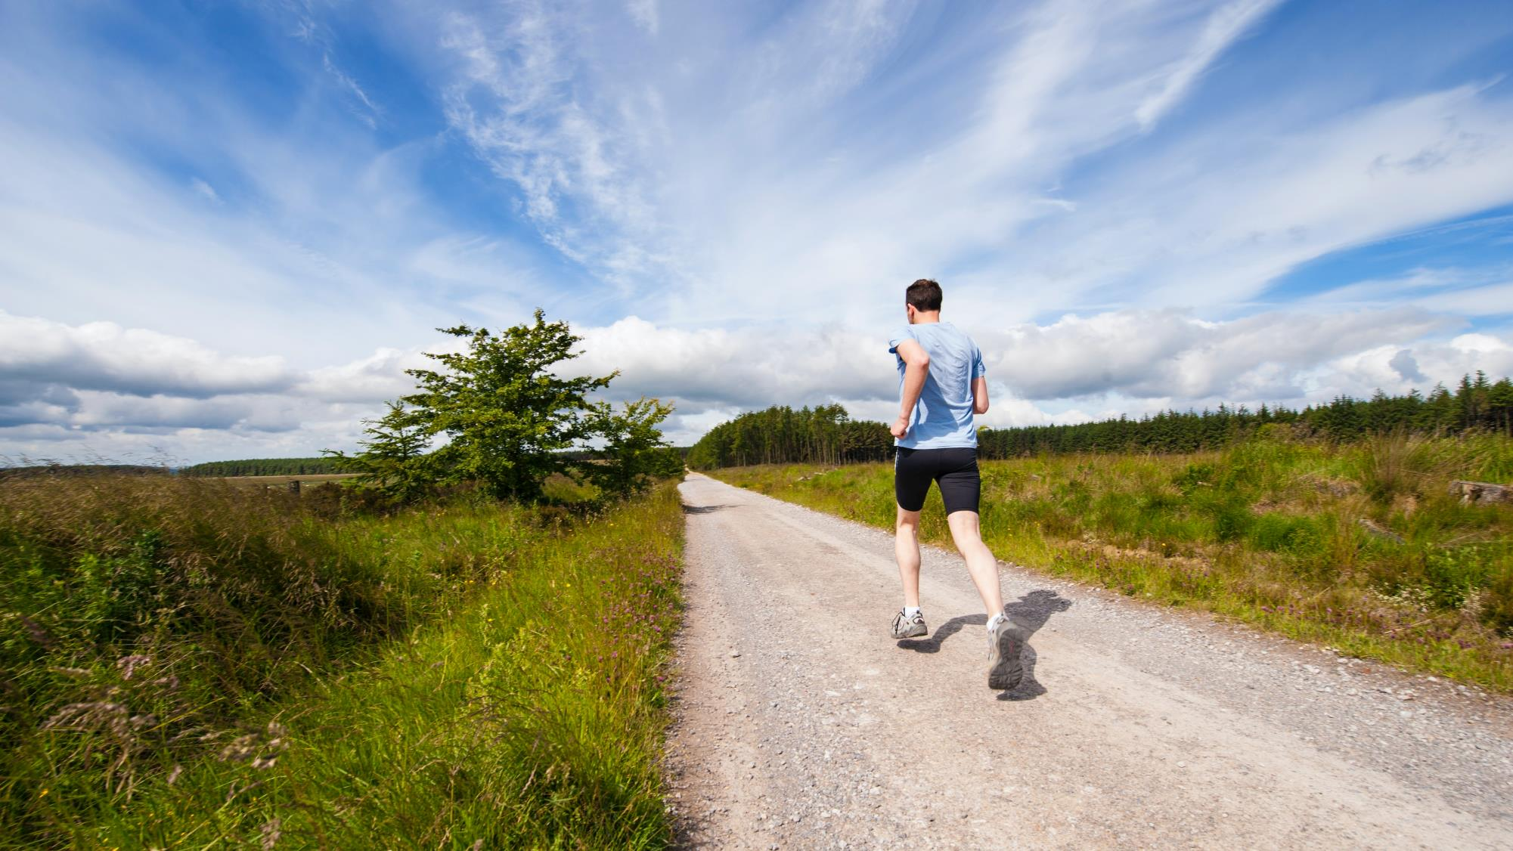
Run With Me?
A303
뛰라노사우루스
김순빈 김대용 김형택 이선수 전수현
ⓒSaebyeol Yu. Saebyeol’s PowerPoint

Slide 2

CONTENTS
1
기획 의도
2
프로젝트 소개
3
기술 스택
4
일정 계획

Slide 3
기획 의도
Part 1
1
운동에 대한 필요성
2
유사한 서비스들의 한계점
3
기대 효과
현대인들의 운동량 감소
코로나로 인해 운동 횟수 감소 증가
야외에서 런닝을 하는 경우 코스에 대한 정보 부족
자신의 기록만을 갱신하면서는 발전의 한계가 존재
트랭글
런닝 코스의 공유와 기록 인증
높은 연령대
NRC(Nike Run Club)
런닝 기록 관리와 SNS 공유
커뮤니티 기능의 비활성화
런닝 메이트들을 찾아 커뮤니티를 형성하여 소속감, 동기부여
기부 레이스 참여로 기부 독려와 성취감

Slide 4



프로젝트 소개
Part 2
RWM는 다양한 러닝 메이트들과의 매칭을 통해 게임같은 런닝을 즐길 수 있는 웹/앱
RWM는 경쟁, 기록, 기부 3가지 카테고리가 존재하여 동기부여와 높은 성취감
RWM은 런닝 기록 관리 및 분석을 통한 개인의 런닝 역량 향상

Slide 5
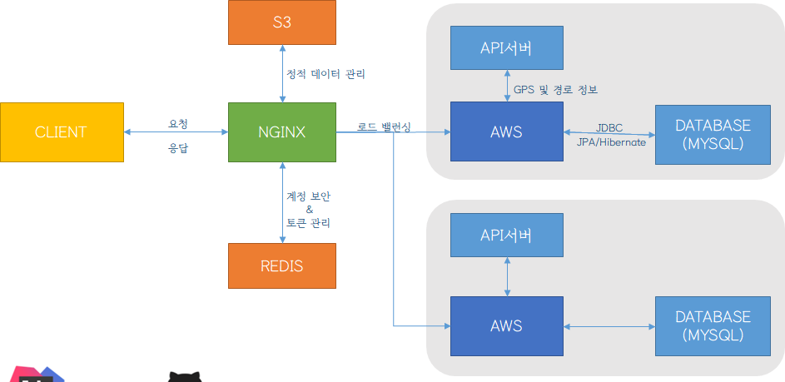
기술 스택
Part 3
Software Architecture

Slide 6
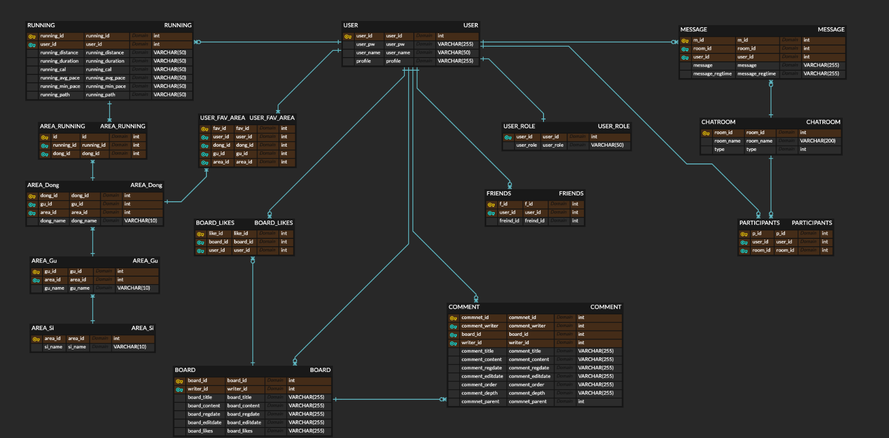
기술 스택
Part 3
ERD

Slide 7
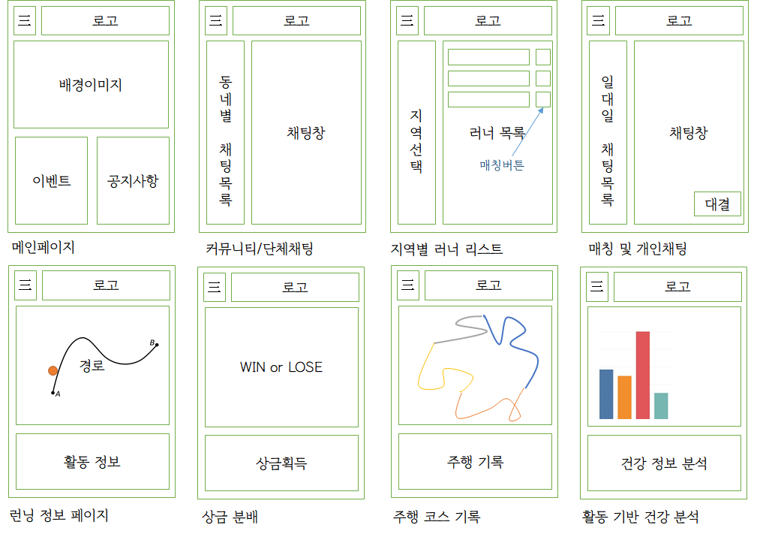
기술 스택
Part 3
와이어프레임
기부레이스
기부
기부

Slide 8
일정 계획
Part 4
10/12 ~ 10/16
11/4 ~ 11/13
프로젝트 기획
프로젝트 개발
테스트 및 최종 발표
10/14 ~ 11/6

Slide 9
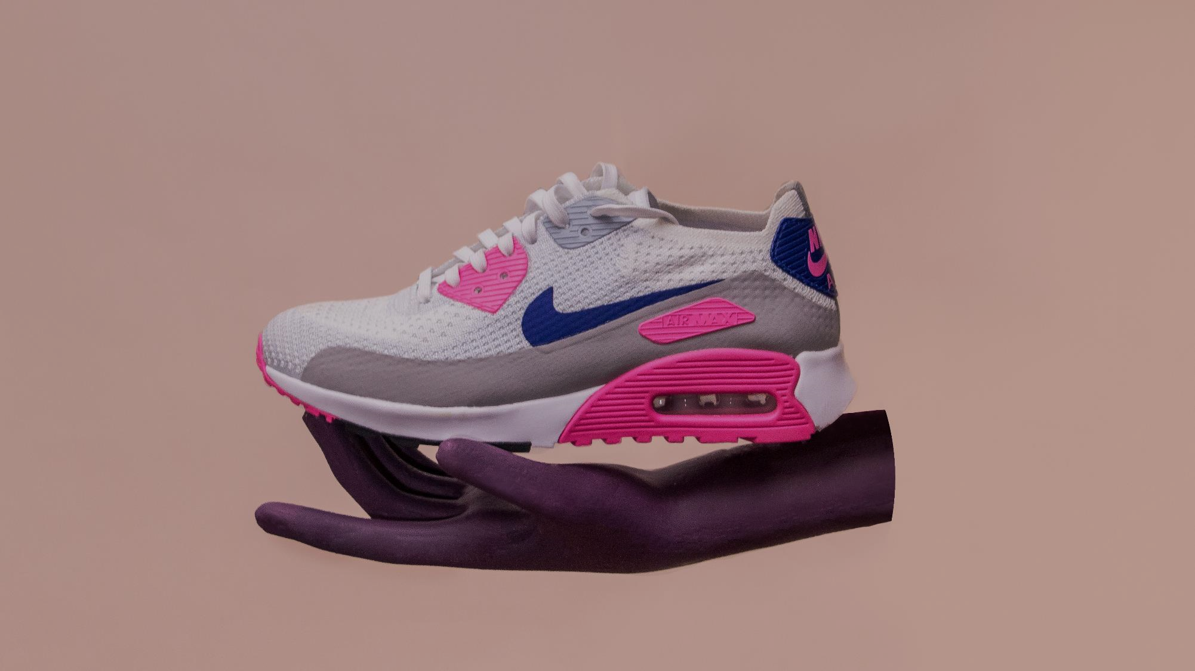
감사합니다

